Slide 1


Disciplina Banco de Dados e Engenharia de Software
Turma – Análise e Desenvolvimento de Sistema – Matutino 1-2022

Slide 2

Roteiro
Cadastro
Consulta
Relatório
Agenda
Financeiro

Slide 3
Cadastro

Slide 4
Cadastro
Cadastro

Slide 5
Agenda
Grupo:
Yussef Vanique - RGM - 27758826
Pedro Wallace - RGM - 25945220
Leonardo Pereira - RGM - 27179621

Slide 6
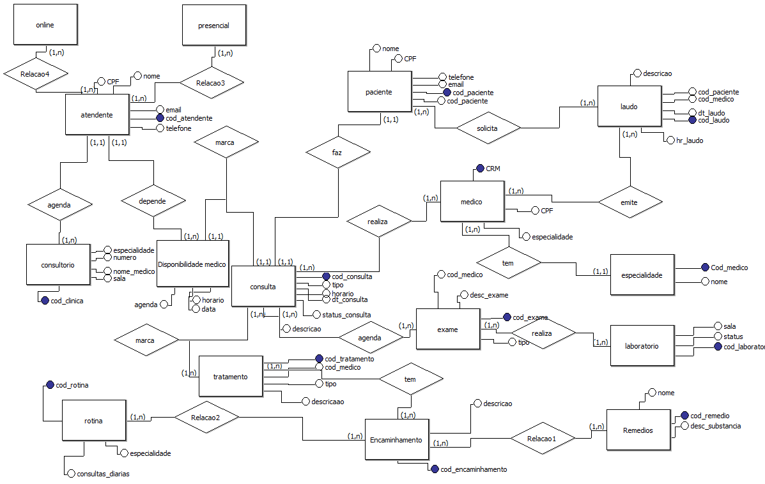
Modelagem

Slide 7
SQL - SCRIPT
CREATE TABLE clinica.disponibilidade(
codDisponibilidade int NOT NULL,
status VARCHAR[20],
codfunc INT NOT NULL,
PRIMARY KEY (codDisponibilidade)
FOREIGN KEY (codfunc) REFERENCES funcionario (codfunc));
CREATE TABLE clinica.funcionario(
codFunc int NOT NULL,
PRIMARY KEY(codfunc));
CREATE TABLE clinica.tipo(
codtipo int NOT NULL,
nome VARCHAR[100],
numero int,
PRIMARY KEY (codTipo));
CREATE TABLE clinica.paciente(
codpaciente int NOT NULL,
PRIMARY KEY (codpaciente));
CREATE TABLE clinica.exame(
codexame int NOT NULL,
descricao VARCHAR [100],
codfunc int NOT NULL,
codpaciente int NOT NULL,
PRIMARY KEY (codexame));
FOREIGN KEY (codfunc) REFERENCES funcionario (codfunc)
FOREIGN KEY (codpaciente) REFERENCES paciente (codpaciente));
CREATE TABLE clinica.laboratorio(
codlab int NOT NULL,
status VARCHAR[100],
sala int,
codexame int NOT NULL,
PRIMARY KEY (codlab)
FOREIGN KEY (codexame) REFERENCES exame (codexame));
CREATE TABLE clinica.retorno(
codretorno int NOT NULL,
data DATE,
hora int,
PRIMARY KEY (codretorno));

Slide 8
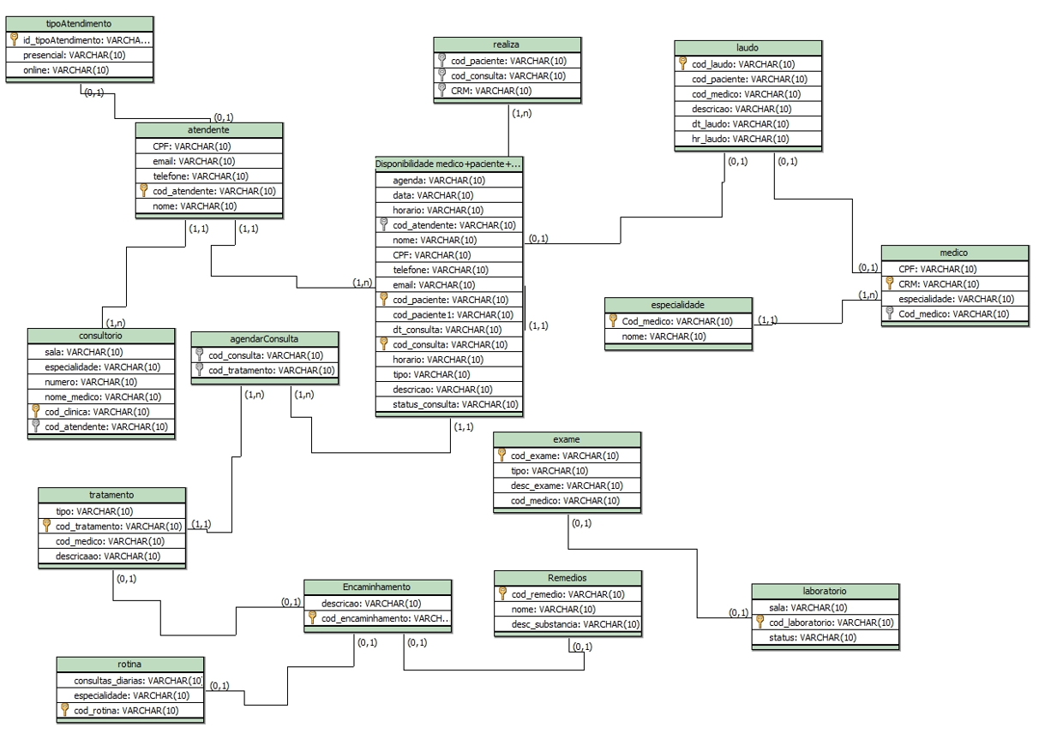
MODELO RELACIONAL

Slide 9
FINANCEIRO

